Slide 1



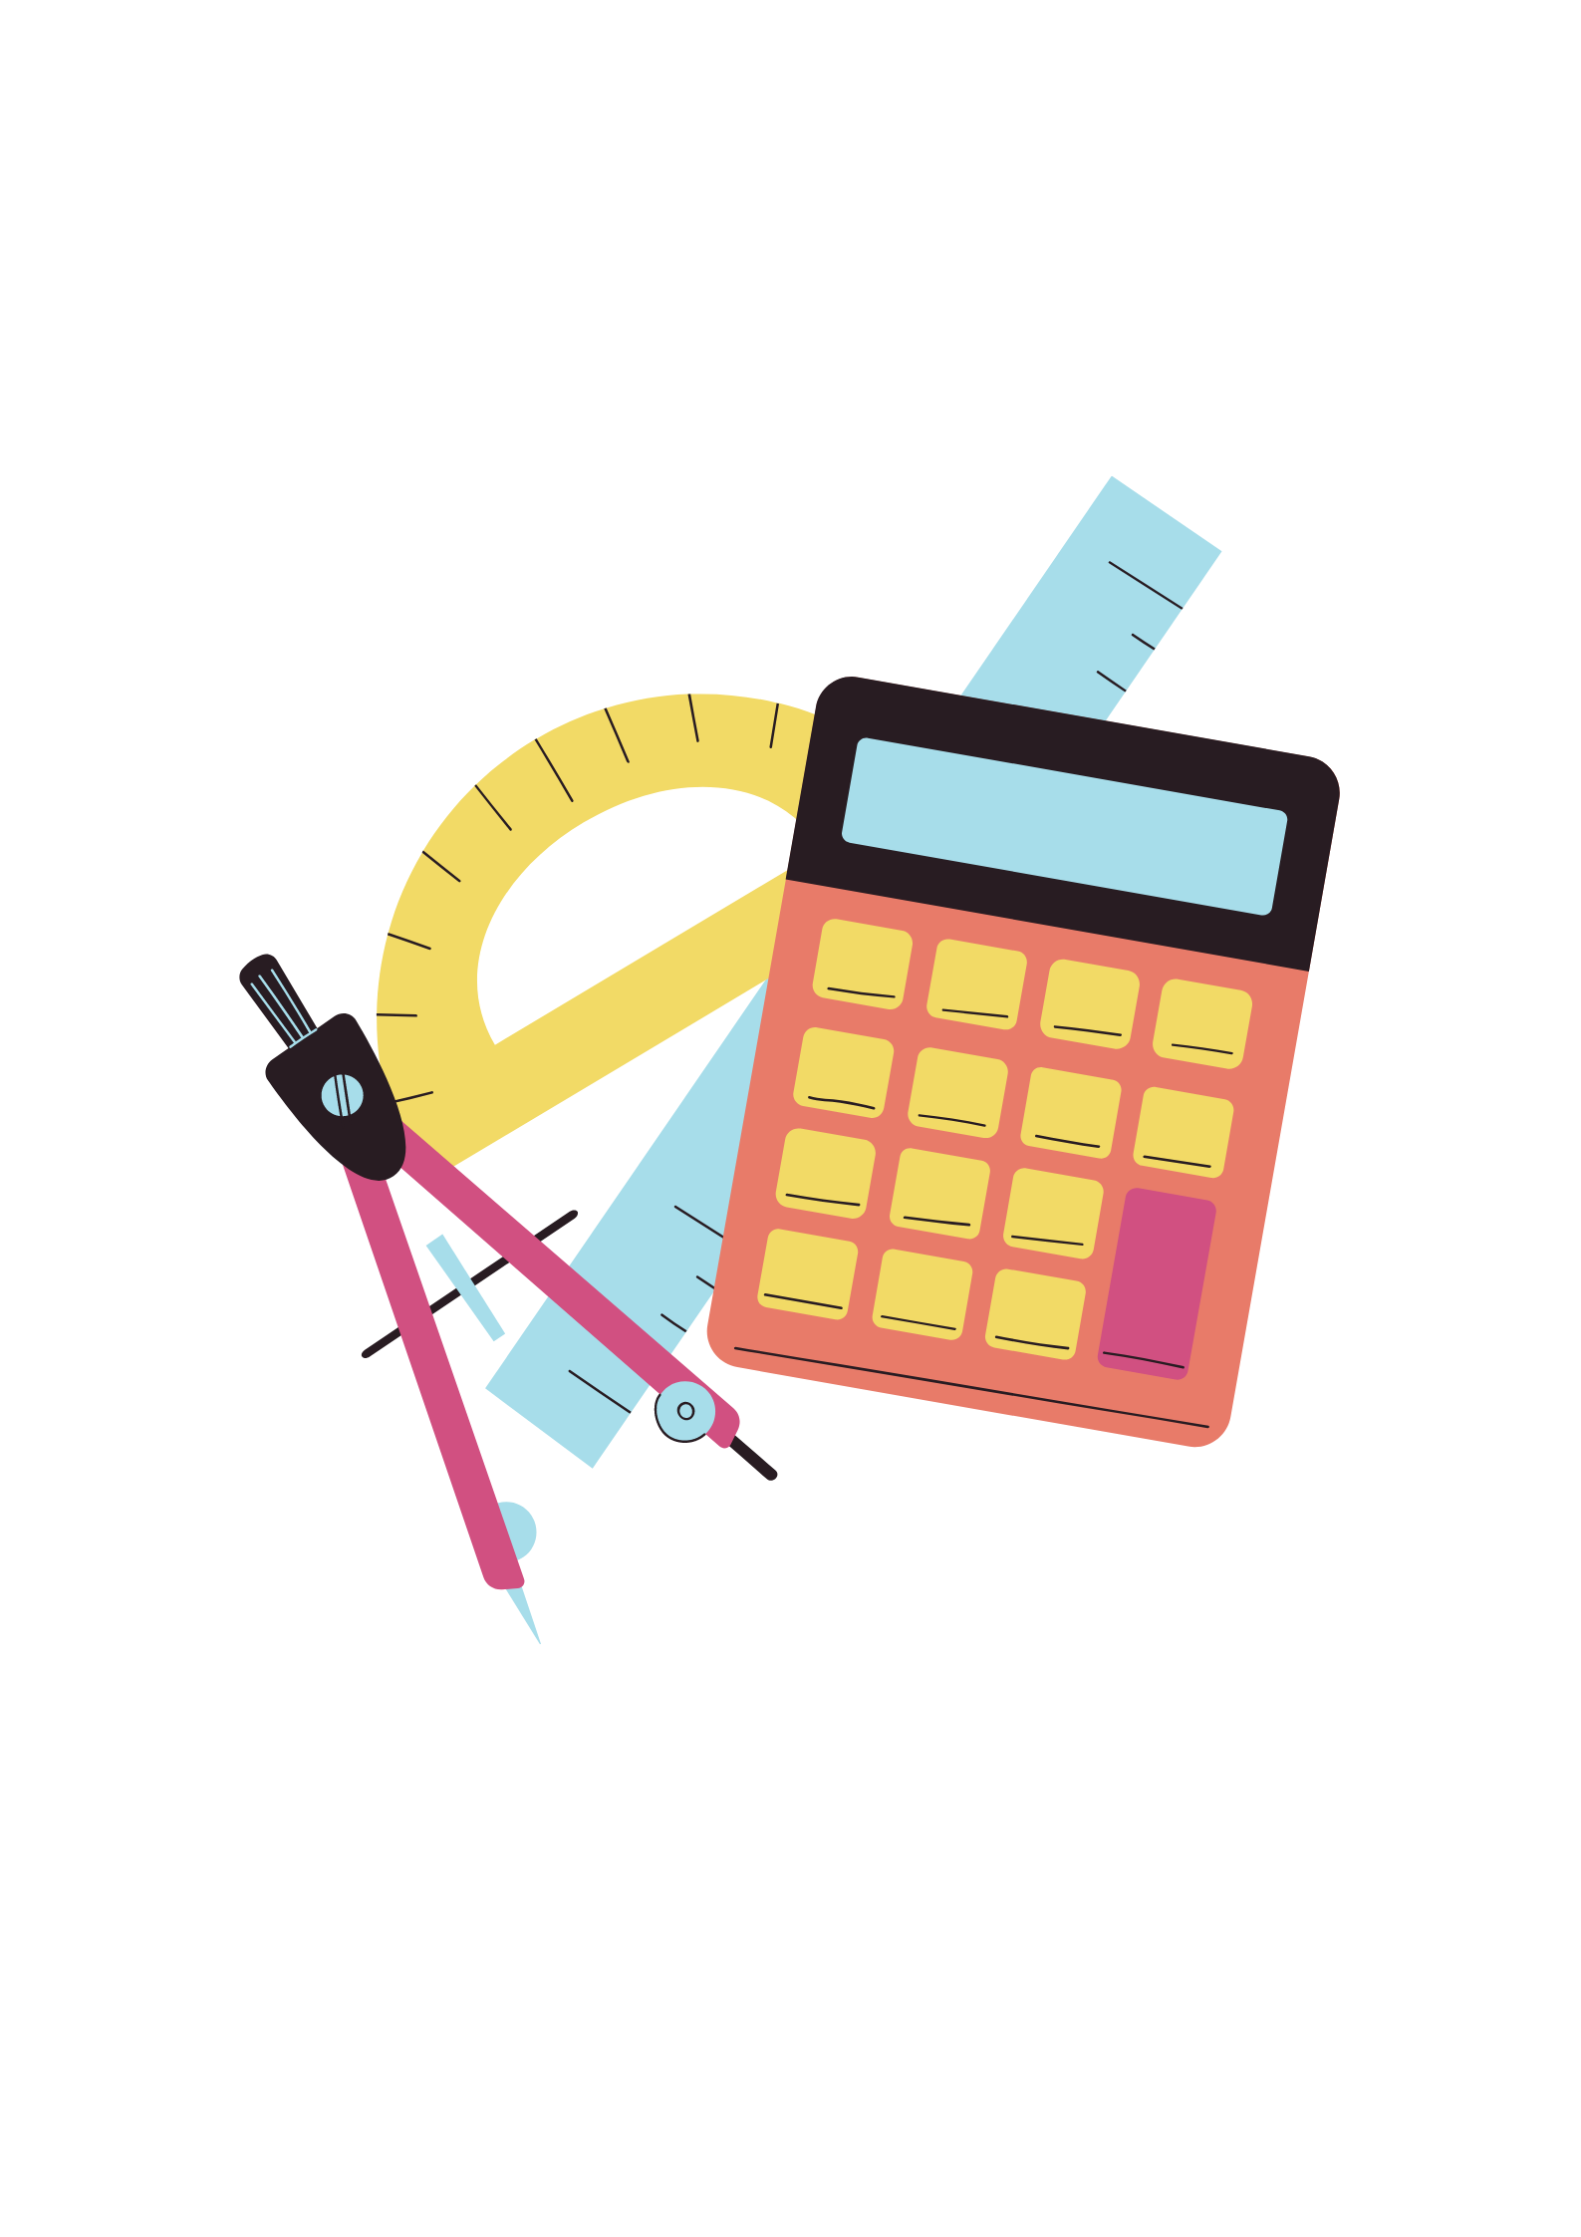
١-٨
المعادلات والدوال

Slide 2

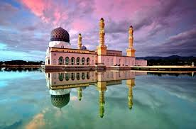


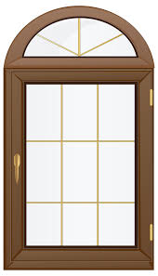





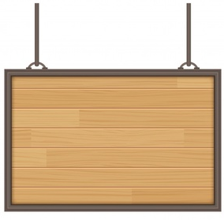




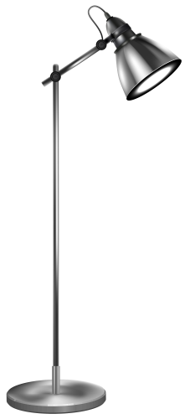

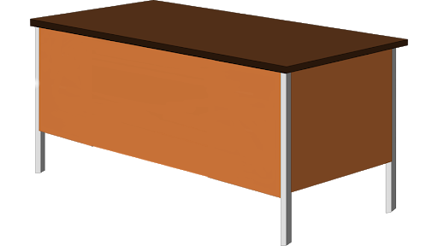


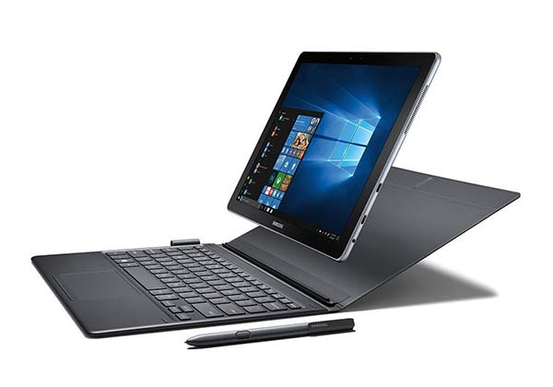
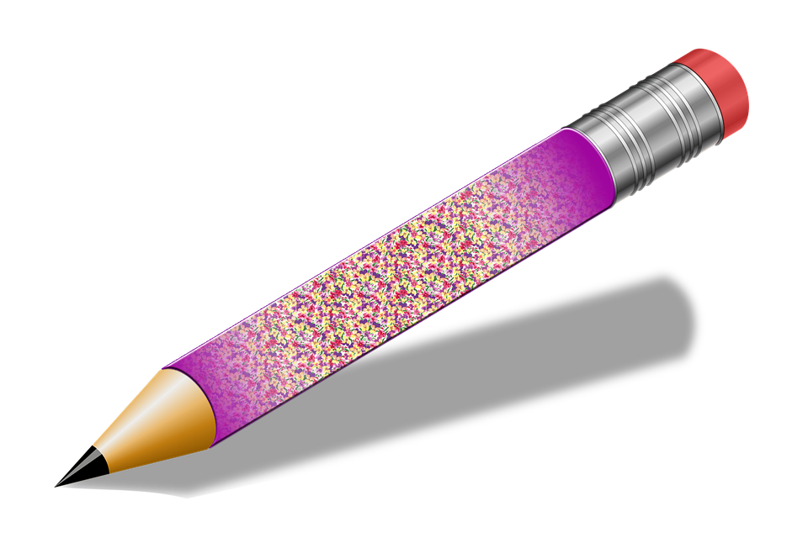

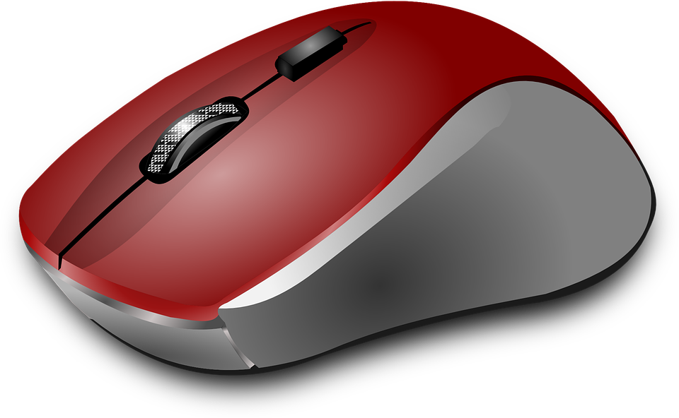
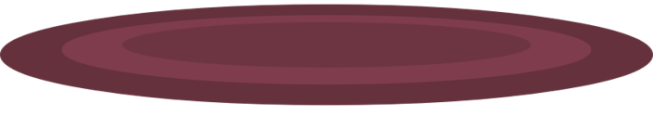
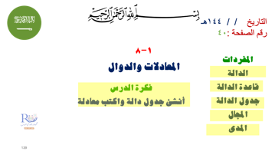


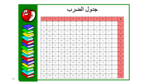
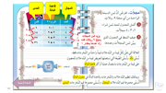
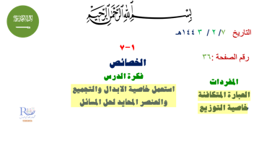


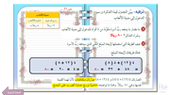
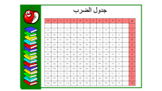
Empty classroom vector
https://www.liveworksheets.com/2-zb1074436ti
الصفحة الرئيسية
138

Slide 3


التاريخ / / ١٤٤هـ
رقم الصفحة :٤٠
١-٨
المعادلات والدوال
فكرة الدرس
أنشئ جدول دالة واكتب معادلة
المفردات
الدالة
قاعدة الدالة
جدول الدالة
المجال
المدى

Slide 4
٣
٢
٤
١
الصفحة الرئيسية

Slide 6
جدول الضرب
x | ٠ | ١ | ٢ | ٣ | ٤ | ٥ | ٦ | ٧ | ٨ | ٩ | ١٠ | ١١ | ١٢
٠ | ٠ | ٠ | ٠ | ٠ | ٠ | ٠ | ٠ | ٠ | ٠ | ٠ | ٠ | ٠ | ٠
١ | ٠ | ١ | ٢ | ٣ | ٤ | ٥ | ٦ | ٧ | ٨ | ٩ | ١٠ | ١١ | ١٢
٢ | ٠ | ٢ | ٤ | ٦ | ٨ | ١٠ | ١٢ | ١٤ | ١٦ | ١٨ | ٢٠ | ٢٢ | ٢٤
٣ | ٠ | ٣ | ٦ | ٩ | ١٢ | ١٥ | ١٨ | ٢١ | ٢٤ | ٢٧ | ٣٠ | ٣٣ | ٣٦
٤ | ٠ | ٤ | ٨ | ١٢ | ١٦ | ٢٠ | ٢٤ | ٢٨ | ٣٢ | ٣٦ | ٤٠ | ٤٤ | ٤٨
٥ | ٠ | ٥ | ١٠ | ١٥ | ٢٠ | ٢٥ | ٣٠ | ٣٥ | ٤٠ | ٤٥ | ٥٠ | ٥٥ | ٦٠
٦ | ٠ | ٦ | ١٢ | ١٨ | ٢٤ | ٣٠ | ٤٦ | ٤٢ | ٤٨ | ٥٤ | ٦٠ | ٦٦ | ٧٢
٧ | ٠ | ٧ | ١٤ | ٢١ | ٢٨ | ٣٥ | ٤٢ | ٤٩ | ٥٦ | ٦٣ | ٧٠ | ٧٧ | ٨٤
٨ | ٠ | ٨ | ١٦ | ٢٤ | ٣٢ | ٤٠ | ٤٨ | ٥٦ | ٦٤ | ٧٢ | ٨٠ | ٨٨ | ٩٦
٩ | ٠ | ٩ | ١٨ | 27 | ٣٦ | ٤٥ | ٥٤ | ٦٣ | ٧٢ | ٨١ | ٩٠ | ٩٩ | ١٠٨
١٠ | ٠ | ١٠ | ٢٠ | ٣٠ | ٤٠ | ٥٠ | ٦٠ | ٧٠ | ٨٠ | ٩٠ | ١٠٠ | ١١٠ | ١٢٠
١١ | ٠ | ١١ | ٢٢ | ٣٣ | ٤٤ | ٥٥ | ٦٦ | ٧٧ | ٨٨ | ٩٩ | ١١٠ | ١٢١ | ١٣٢
١٢ | ٠ | ١٢ | ٢٤ | ٣٦ | ٤٨ | ٦٠ | ٧٢ | ٨٤ | ٩٦ | ١٠٨ | ١٢٠ | ١٣٢ | ١٤٤

Slide 7

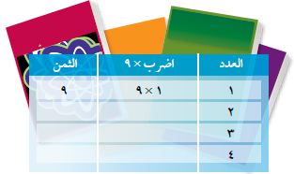






مخرجات
المدى
قاعدة الدالة
مدخلات
المجال
استعد
+ ٩
+ ١
١٨
٢ × ٩
+ ٩
+ ١
يزيد ثمن المجلات بمبلغ ٩ ريالات كلما زاد عددها بمقدار ١
٢٧
٣ × ٩
+ ٩
+ ١
٣٦
٤ × ٩
الصفحة الرئيسية

Slide 8


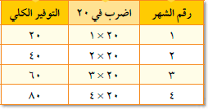
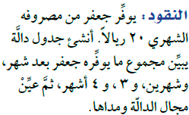
مثال
٢٠
١ × ٢٠
٤٠
٢ × ٢٠
٦٠
٣ × ٢٠
٨٠
٤ × ٢٠
{ ١ ، ٢ ، ٣ ، ٤ }
المجال =
المدى
المجال
{ ٢٠ ، ٤٠ ، ٦٠ ، ٨٠ }
المدى =
الصفحة الرئيسية

Slide 9


صـ ٤٠
تحقق
التكلفة
اضرب × ٧
عدد الكتب
{ ١ ، ٢ ، ٣ ، ٤ }
المجال =
٧
١ × ٧
١٤
٢ × ٧
{ ٧ ، ١٤ ، ٢١ ، ٢٨ }
المدى =
٢١
٣ × ٧
٢٨
٤ × ٧
المدى
المجال
الصفحة الرئيسية

Slide 10

يحفظ محمد ٦ أبيات شعرية يوميا . أنشئ جدول دالة يبين عدد الأبيات التي يحفظها بعد ١ ، ٢ ، ٣ ، ٤ أيام ، ثم عين مجال الدالة ومداها .
تأكد
صـ ٤٢
عدد الأبيات
اضرب × ٦
عدد الأيام
{ ١ ، ٢ ، ٣ ، ٤ }
المجال =
٦
١ × ٦
١٢
٢ ×٦
{ ٦ ، ١٢ ، ١٨، ٢٤ }
المدى =
١٨
٣ × ٦
٢٤
٤ × ٦
المدى
المجال
الصفحة الرئيسية

Slide 11
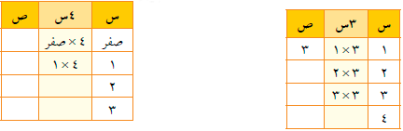
تأكد
صـ ٤٢
صفر
٤
٦
٨
٤×٢
٩
١٢
٤×٣
٣×٤
١٢
{ صفر ، ١ ، ٢ ، ٣ }
المجال =
{ ١ ، ٢ ، ٣ ، ٤ }
المجال =
{ صفر ، ٤ ، ٨ ، ١٢ }
المدى =
{ ٣ ، ٦ ، ٩ ، ١٢ }
المدى =
الصفحة الرئيسية

Slide 12


صـ ٤١
تحقق
مقدار النمو = ٩ × عدد ساعات النمو
ص = ٩ × س
٩ س
=ص
= ٥٤ سم
= ٩ × ٦
الصفحة الرئيسية

Slide 13

صـ ٤٢
تأكد
عدد الكيلومترات = ٢٣١ × عدد ساعات السباق
ص = ٢٣١ × س
=ص
٢٣١ س
= ٦٩٣ كلم
= ٢٣١ × ٣

Slide 14


